Slide 1

ふくしま共生サポーター 養成講座
【実施機関(者)名（例 : 福島県障がい福祉課）】
日時 令和 年 月 日（ ）
場所
トリリン
サルルン
ケンタン
ともたろう

Slide 2

１ はじめに ～福島県の障がい者施策～
「第５次福島県障がい者計画」（令和４年度～令和１２年度）
「障がいのある方の人権、人格が尊重され、等しく社会の一員として
生活できる社会の実現」
～障がいのある方もない方も、ともに生きる社会を目指して～
地域生活への移行支援
自立した生活を送る
ための支援
活躍できる社会づくり
安全・安心で差別の
ない社会づくり
１

Slide 3
２「障がい」と「障がいのある方」
県内の障害者手帳所持者 １１２,５７７人
※令和６年 ４月 １日現在
身体障害者手帳
７４,４５８ 人
療育手帳
２０,２１３ 人
視覚障がい
聴覚障がい
平衡機能障がい
精神障害者保健福祉手帳
１７,９０６ 人
音声・言語
そしゃく
肢体不自由
内部障がい
２

Slide 4

福島県の人口 １,７５０,３４９人 （令和６年４月１日現在 福島県の推計人口）
障害者手帳を所持している方
県の人口の６％ １６人に１人
3

Slide 5
障害者手帳について
身体障がい
身体障害者手帳（１～６級）
外見ではわからない障がい、先天的な障がい、事故等が原因の後天的な障がいもあり多様です。同じ障がい種別であっても、程度には個人差があります。
精神障がい
精神障害者保健福祉手帳（１～３級）
統合失調症や気分障がいの他、発達障がいや高次脳機能障がいも該当します。外見からは分からないことが多く、周囲の理解が求められます。
・手帳に該当しない障がいのある方 、
指定難病の患者さんなども、
障がい福祉サービスを利用可能
知的障がい
療育手帳（Ａ、Ｂ）
知的能力の発達が同年代の人に比べて低い水準にとどまっているため、生活や他人とのコミュニケーションに支障が生じている状態のことです。
・障がい支援区分、要介護度
→数字が大きい程重度
・手帳の等級
→障害年金の等級、障がい支援区分、
要介護度等とは制度が異なる
4

Slide 6
法律による「障がいのある方」の定義
「障害者基本法」「障害者差別解消法」
身体障害者、知的障害者、精神障害（発達障害を含む。）その他の心身の機能の障害がある者であって、障害及び社会的障壁により継続的に日常生活又は社会生活に相当な制限を受ける状態にあるもの
「障害者雇用促進法」
身体障害、知的障害、精神障害（発達障害を含む。）その他の心身の機能の障害があるため、長期にわたり、職業生活に相当の制限を受け、又は職業生活を営むことが著しく困難な者
法律の目的に
よって定義は様々
「障害者総合支援法」
１８歳以上の
・身体障害者（身体障害者福祉法） ・知的障害者（知的障害者福祉法）
・精神障害者（精神保健及び精神障害者福祉に関する法律）※発達障害者を含む
・治療方法が確立していない疾病その他の特殊の疾病であって、障害の程度が
厚生労働大臣が定める程度である者
5

Slide 7
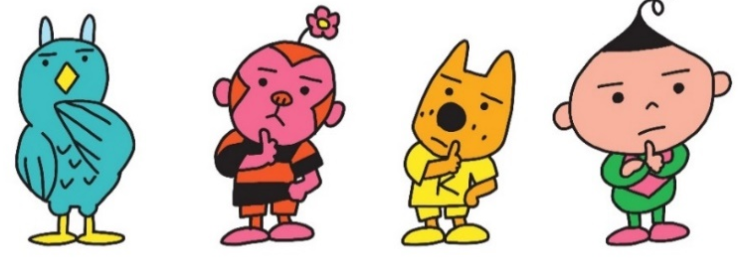
障がいのある方への理解を深めるための
３つのポイント
１
「障がいのある方」とひとくくりにしないようにしましょう。
２
自分の価値観だけで判断せずに、本人の意思を尊重しましょう。
３
積極的にさまざまな方と交流するようにしましょう。
6

Slide 8
障がい者福祉の歴史
2006年 国連総会 「障害者権利条約」採択
スローガン 『Nothing About Us Without Us！』
私たちのことを私たち抜きで決めないで！
2007年 条約に“署名”
【国内法整備】
2011年 障害者基本法改正（国としての基本的な姿勢、考え方を示す）
2012年 障害者総合支援法成立（地域における日常生活や社会生活を支援）
2013年 障害者雇用促進法改正（雇用分野での障がい者差別を禁止）
2013年 障害者差別解消法成立（障がいを理由とする差別の解消を推進）
2014年 障害者権利条約“批准”
7

Slide 9
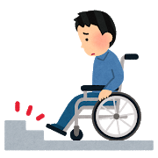

３ そもそも「障がい」とは何だろう？
障がいの医学モデル（個人モデル）と障がいの社会モデル
医学モデル
お店に入れない…
(原因)
⇒ 足に障がいがある
リハビリをして
歩けるように
なるべき？
8

Slide 10
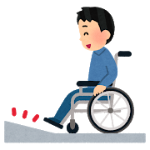
社会モデル
お店に入れない…
(原因)
⇒ 入口に段差がある
段差を無くせばお店に入れる！
⇒ 社会モデルでは障がいが解消
社会的障壁
車いすの方は何も変わっていない
変わったのは周囲の環境
9

Slide 11
・社会モデルでは、「障がい」とは本人の医学的な心身の機能
の障がいを指すもの（医学モデル）ではなく、社会における
様々な障壁（社会的障壁）との相互作用によって生じるもの
と考えられています。
【社会的障壁】
（障害者基本法第二条・障害者差別解消法第二条）
｢障害がある者にとって日常生活又は社会生活を営む上で障壁となるような社会における事物、制度、慣行、観念その他一切のものをいう。｣
社会モデルに基づくと、「障がい」とは障がいのない方にとっても人事ではないことが分かります。
10

Slide 12
・建物に段差があって入れない
・道路に点字ブロックがない
・障害物があって車椅子では通行
できない など
・映像に手話や字幕がついていない
・施設に点字案内板や音声による
案内がない
・複雑で分かりにくい表現 など
事物 ～物理的な障壁～
慣行 ～文化・情報面の障壁～
４つの
社会的障壁
・就職をしたくても、障がいが
あるという理由で採用されない
・点字での試験をしてくれない
・盲導犬と一緒にお店に入ろうと
したら断られる など
・心ない言葉や視線、偏見
・障がいは自分には関係ない
・障がいのある方だからできないの
は仕方ない など
制度 ～制度的な障壁～
観念 ～意識上の障壁～
11

Slide 13



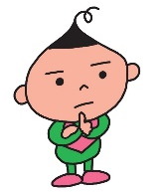
もし２階建ての建物に階段もエレベーターもなかったら？？
◇２階に上がれない ⇒ 障がいがある
① はしごを借りる（合理的配慮の提供）
障がいが解消！
② 工事をして階段を設置（環境の整備）
車いすで同じ建物を利用するとしたら…？
障がいのない方に対しては、すでに多くの社会的障壁が取り除かれている
障がいの有無によって分け隔てられない共生社会の実現のために
障がいのある方に対しても「合理的配慮の提供」や「環境の整備」を！
12

Slide 14
４ 障害者差別解消法とは
平成２５年６月成立・平成２８年４月１日施行
「障害を理由とする差別の解消の推進に関する法律」
（平成二十五年法律第六十五号）
（目的）
第１条
この法律は、障害者基本法（昭和四十五年法律第八十四号）の基本的な理念にのっとり、全ての障害者が、障害者でない者と等しく、基本的人権を享有する個人としてその尊厳が重んぜられ、その尊厳にふさわしい生活を保障される権利を有することを踏まえ、障害を理由とする差別の推進に関する基本的な事項、行政機関等及び事業者における障害を理由とする差別を解消するための措置等を定めることにより、障害を理由とする差別の解消を推進し、もって全ての国民が、障害の有無によって分け隔てられることなく、相互に人格と個性を尊重し合いながら共生する社会の実現に資することを目的とする。
13

Slide 15

障害者差別解消法とは
障がいの有無に関わらず、互いにその人らしさを認め合いながら共に生きる社会（共生社会）の実現を目指しているもの。
キーワードは２つ！
不当な差別的取扱いの禁止
合理的配慮の提供
14

Slide 16
不当な差別的取扱いの禁止
不当な差別的取扱いの例
障がいを理由としてサービスの提供や入店を
拒否する。
本人を無視して、介助者や支援者、
付添の人だけに話しかける。
障がいを理由に付き添い者の同行を
求めたり、逆に拒んだりする。
差別解消法では、国・都道府県・市町村などの役所や、会社やお店などの事業者が、障がいのある方に対して、正当な理由なく、障がいを理由として差別することを禁止しています。
15

Slide 17
合理的配慮の提供
障がいのある方は、社会の中にあるバリアによって生活しづらい場合があります。差別解消法では、役所や事業者に対して、障がいのある方から、社会の中にあるバリア（社会的障壁）を取り除くために何らかの対応を必要としているとの意思が伝えられたときに、負担が重すぎない範囲で対応することを求めています。
合理的配慮の例
耳や目が不自由な方に手話や筆談、読み上げ
などを行う。
高いところに置かれた商品などを取って渡す。
本人が希望する方法で丁寧でわかりやすい
説明を行う。
16

Slide 18
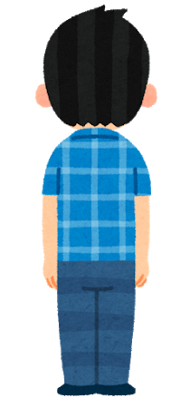


・障害者差別解消法で求めている「合理的配慮の提供」は、障がいのある方を 特別扱いすることではありません。 ・障がいのある方が、障がいのない方と平等な機会を得られるようにする、 これが根本にあります。
背の高さの違いにより見ることが出来ない人がいる。
壁があっても身長に応じた台があればみんなが見えるように！
必要な配慮の内容は
人それぞれ
建設的対話を通して、それぞれの場面や障がいに応じた配慮を
17

Slide 19
 | 不当な差別的取扱い | 障がい者への 合理的配慮
国の行政機関・地方公共団体等 | 禁止 （してはいけない） | 法的義務 （しなければならない）
民間事業者 ※１ | 禁止 （してはいけない） | 法的義務 （しなければならない）
※２
※１ 民間事業者には、個人事業者、ＮＰＯ等の非営利事業者も含みます。
※２ 令和６年４月、改正障害者差別解消法の施行により、「努力義務」から変更。
18

Slide 20
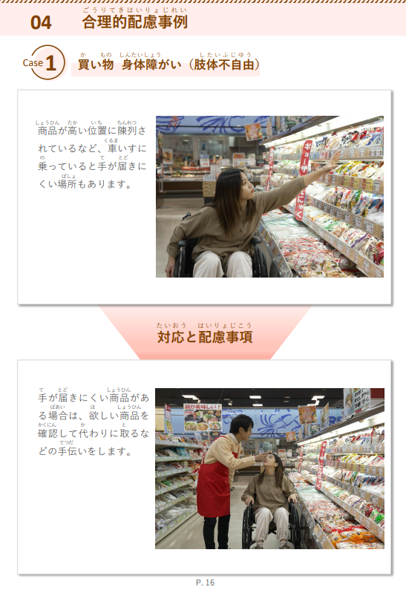
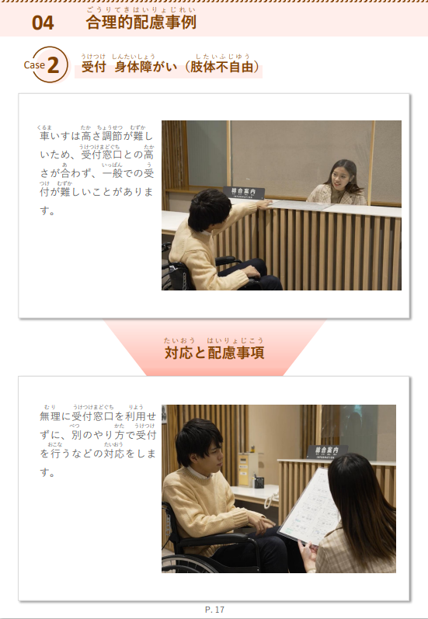
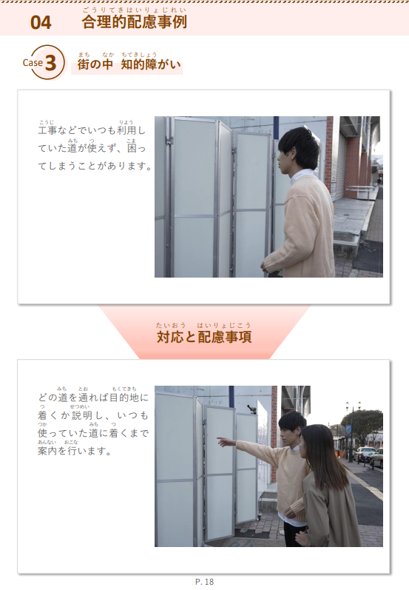
６ 障がい特性と私たちができること ～合理的配慮事例に関する動画から～
※福島県『合理的配慮ガイドブック』より
19

Slide 21

７ 福島県からのお知らせ
【お知らせその１】
県では、共生社会の実現に向けて、
平成３１年４月１日に二つの条例を施行しました。
○障がいのある人もない人も共に暮らしやすい
福島県づくり条例（令和６年４月１日改正条例施行）
○福島県手話言語条例
20

Slide 22

【お知らせその２】
障害者差別解消法が改正され、民間事業者の合理的配慮の提供が義務化されることから普及啓発のための動画・ガイドブックを作成しました。
研修や学習会などさまざまな場面でご活用ください。
福島県 合理的配慮
検索
21

Slide 23
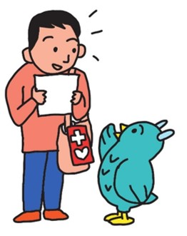
【お知らせその３】
『ヘルプマーク』を知っていますか？
義足や人工関節を使用している方、
内部障がいや難病の方、妊娠初期の方など、
外見から分からなくても援助や配慮を必要と
している方々が、周囲の方に配慮を必要とし
ていることを知らせることができるマークです。
ヘルプマークを身に着けた方を
見かけた場合、電車・バス内で
席をゆずる、困っているようで
あれば声をかける等、
思いやりのある行動をお願いします。
22

Slide 24

ふくしま共生
サポーターについて
23

Slide 25
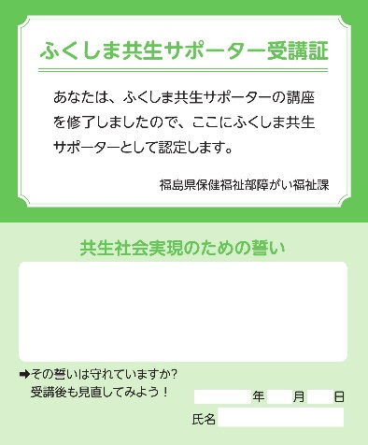
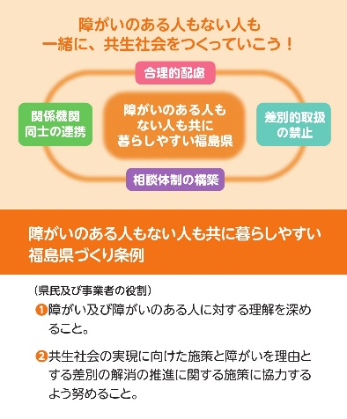
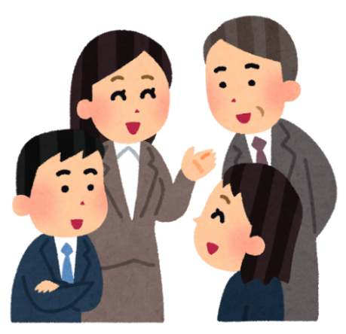
ふくしま共生サポーターとは？
【おもて】
【うら】
【サポーターの登録】
受講された皆様に、福島県から
『 ふくしま共生サポーター受講証 』
を発行し、サポーターとして登録します。
【サポーターの具体的な活動】
（１）職場や地域において、障がいや障がいのある方へ
の理解が促進するよう情報発信を行う。
（２）障がいのある方と交流などを通じて、自らの障がい
や障がいのある方への理解を深める。また、支援を
必要とする方に自ら率先して支援を行う。
24

Slide 26
ふくしま共生サポーターとして
【共生社会実現のための誓い】
→障がいや障がいのある方のことがよく分からない方へ
理解を広めること
→障がいのある方の目線で物事を考えられるようになること
→障がいを理由とする差別かな？と思ったら相談してみること
→こんな合理的配慮があったら暮らしやすいな、と考えること
など
25

Slide 27
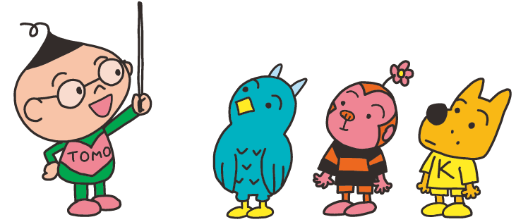
サポーターによる講座の実施について
○サポーターは、自らが講師となり、
所属団体の職員等を対象として養成
講座を実施することができます！
※保健福祉事務所又は県障がい福祉課で実施する
養成講座を受講されたサポーターが対象となります。
【講師登録について】
講師登録の申請をされた方には、『 ふくしま共生サポーター養成講座
講師登録証 』を交付し、講師として登録します。
※講座終了後、申請書にご記入いただきます。
いただいた個人情報は、目的外には使用しません。
26

Slide 28


協賛企業・団体を募集しています
○本講座の主旨にご賛同いただき、
障がいや障がいのある方への理解促進や
普及啓発にご協力いただける企業・団体を
「ふくしま共生サポーター協賛企業・団体」
として募集しています。
協賛企業・団体ステッカー
【協賛の内容】
（１）所属職員を対象として、養成講座を実施すること
（２）養成講座講師の登録があること（所属職員のうち１名以上）
（３）事業所・店舗等において、協賛ステッカーを掲示すること
27

Slide 29

御清聴ありがとうございました。

